Slide 1
De transactionele analyse

Slide 2
Programma
Uitleg
Oefenen met de ego-posities
De dramadriehoek
Opdracht voor het project

Slide 3
De watte?
De transactionele analyse
Een praktische theorie over gedrag en communicatie
In te zetten voor training, coaching en zelfontwikkeling
Bestaande uit 3 egoposities, een functioneel model en 5 manieren van communiceren

Slide 4
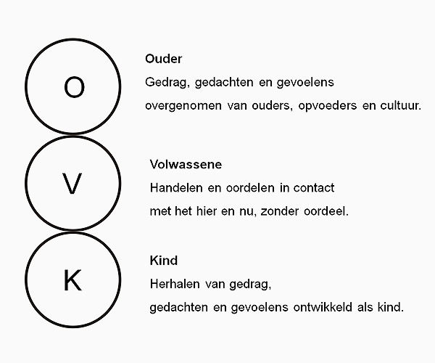
Egoposities
De ouder: zo zijn onze manieren en ‘ik of jij moet…’
De volwassene: In het hier en nu en ‘ik denk en ben me bewust…’
Het kind: Reageren vanuit ‘ik voel, ik wil en ik heb nodig’
Ieder mens heeft beschikking tot alle posities. De ouder en kind reageren vanuit ervaringen uit het verleden en projecteren dat op het hier en nu. De volwassene is in staat te reageren vanuit het hier en nu

Slide 5
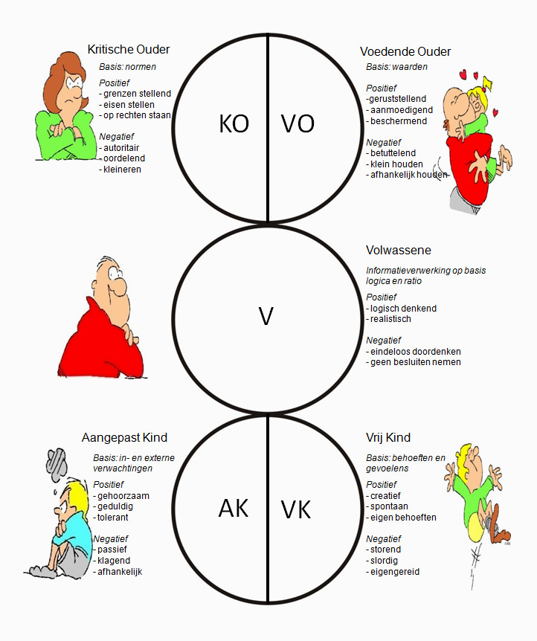
Het functionele model: in communicatie

Slide 6
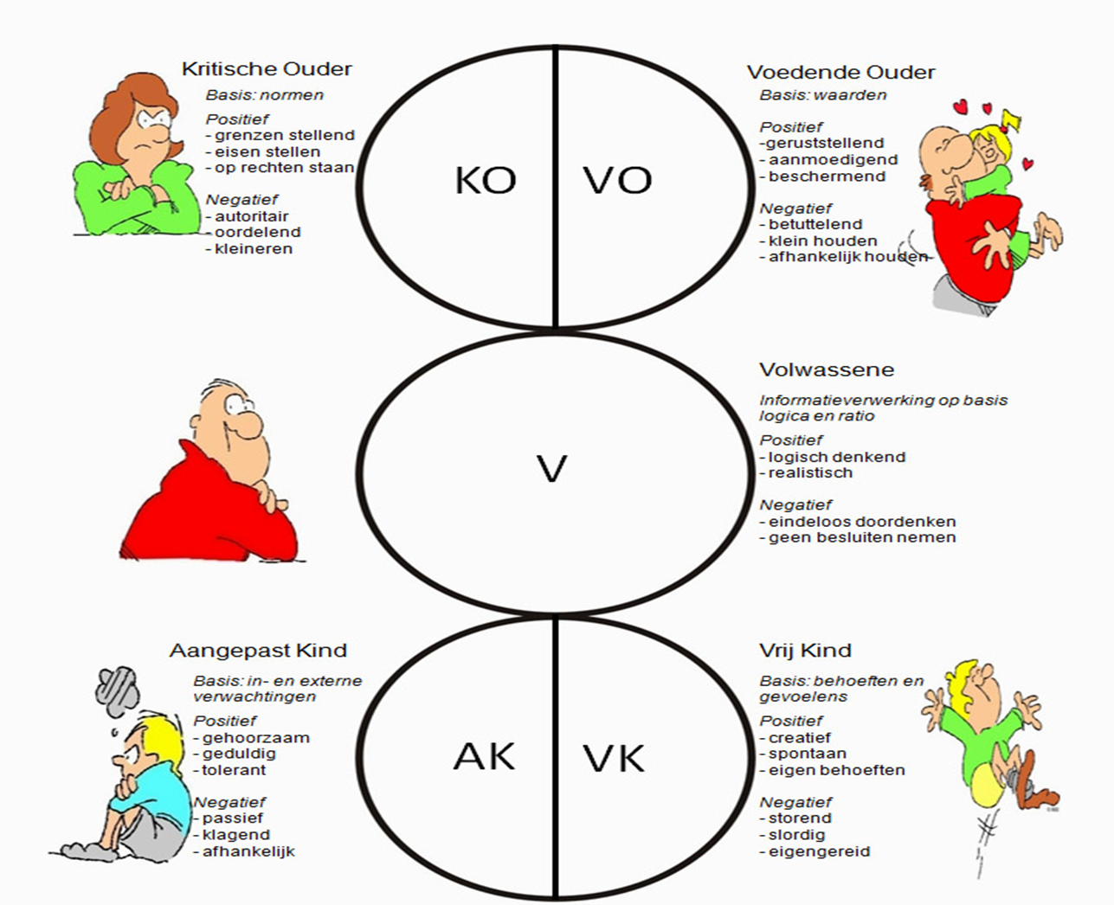
5 manieren van communiceren
Je hebt de keuze in iedere situatie op welke manier je reageert
Alle manieren hebben positieve en negatieve kanten
Jouw keuze bepaalt het vervolg van de communicatie
De ander reageert vanuit dezelfde egoposities
Hoe beter je in staat bent de patronen van je eigen gedrag te herkennen, hoe effectiever de communicatie.

Slide 7
Ja, en….?
Wat heeft dit met jullie project te maken?
Voor wie is communicatie belangrijk en relevant?

Slide 8
Bekijk eens… (7 minuten)
Maak een lijstje met presentatrice, Des, Yunus, Peter en Cemil
Bepaal per keer dat iemand iets zegt vanuit welke rol hij/zij dat doet
Je kunt dus kiezen uit KO, VO, V, AK, VK

Slide 9
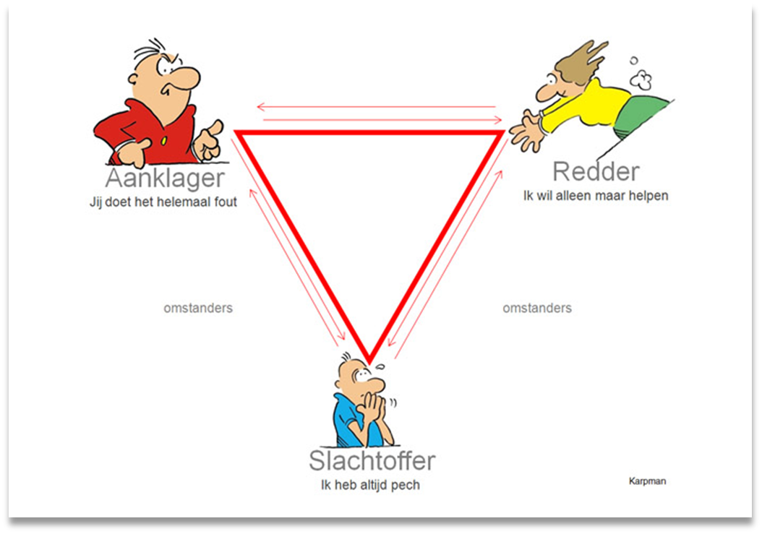
De dramadriehoek
De dramadriehoek is één van de bekendste modellen vanuit de TA
Een driehoek met drie rollen en de punt naar beneden
De aanklager
Het slachtoffer
De redder
Deze rollen ontstaan vanuit de 5 manieren van communiceren
Naast de drie rollen hebben we ook vaak te maken met omstanders
De rollen zijn altijd uitwisselbaar. VB: de redder: nou zeg, ik wilde alleen maar helpen…
In de dramadriehoek neemt niemand verantwoordelijkheid voor zijn gedrag en communicatie maar blijven we naar elkaar wijzen

Slide 10
Bijvoorbeeld…
Maandagochtend bij het koffiezetapparaat. Er staan wat mensen te klagen (Aanklagen) over de manier van leidinggeven van Liesbeth, de collega die nu afdelingshoofd is. Op het moment dat ze aan komt lopen, stokt het gesprek en valt het groepje uit elkaar. De een pakt z’n koffie, mompelt ‘goedemorgen’ en verdwijnt. Twee anderen veranderen snel van onderwerp en de man die juist zijn koffie stond te tappen vraagt of ze een leuk weekend heeft gehad. Liesbeth weet wel dat ze het over haar hadden, ze heeft ‘t al eerder gemerkt. Maar toen ze het wilde bespreken, kreeg ze alleen ontwijkende antwoorden. Ze voelt zich niet serieus genomen (Slachtoffer) en klaagt er over tegen de directeur. De directeur (een echte Redder) gaat eens serieus met de afdeling praten. Hun gedrag is onacceptabel en dat laat hij ze weten ook. De afdeling voelt zich vervolgens onheus behandeld, want ze doen toch niets verkeerd. Van Aanklager schuiven zij in de rol van Slachtoffer. En wat doet Liesbeth als ze dit van ‘haar’ mensen hoort? Zij zegt: Hij had zich hier helemaal niet mee mogen bemoeien (Redder) en dat zal ze hem wel eens even vertellen ook. Van Slachtoffer wordt ze Redder van haar team en Aanklager van de directeur, die wordt uitgenodigd in de Slachtoffer rol te stappen

Slide 11
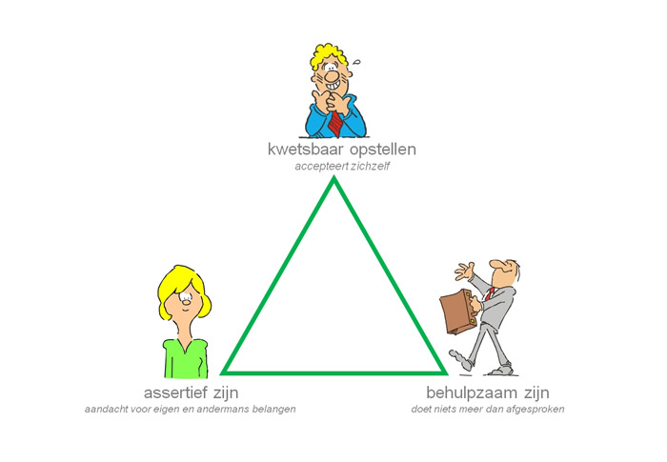
De winnaarsdriehoek
De positieve alternatieven voor de dramadriehoek:
Het hulpeloze slachtoffer kan verantwoordelijkheid te nemen door zich kwetsbaar op te stellen
De redder kan op een andere manier verantwoordelijkheid nemen en behulpzaam zijn, zonder over te nemen
De aanklager moet stoppen met agressief klagen en assertief zijn door grenzen aan te geven en ‘echt’ te zijn

Slide 12
Voor jullie onderneming…
De opdracht voor komende week:
Maak inzichtelijk op welke manier de communicatie verloopt binnen jullie onderneming
Dat doe je onder andere door de organisatiestructuur inzichtelijk te maken, een missie en visie op te stellen
Maar ook: welke verantwoordelijkheid heeft een leidinggevende of teamleider? Hoe ‘plat’ is jullie organisatie? Hoe zorg je voor een duidelijke communicatie? Wie draagt de verantwoordelijkheid voor communicatie?
Google eens op ‘bedrijfscommunicatie’, ‘communiceren voor ondernemers’ en ‘communicatie strategie’ en haal daar je inspiratie vandaan.. Hoe ga je dit op papier zetten?

